Slide 1
DIVISION DE L’ESPACE AERIEN français
  La circulation Aérienne Générale (C.A.G)
  Les régimes de vol
  Les services et organismes de la C.A.G
  Les divisions de l’espace aérien français
  Les différents types d’espaces
  Les différentes classes d’espaces
  Les conditions météorologiques minimales (V.M.C)

Slide 2
CIRCULATION AERIENNE GENERALE
Pour des raisons d’ordre technique ou militaire, la circulation aérienne se distingue par 2 types de vols :
La circulation aérienne générale (CAG)
Elle regroupe l’ensemble des mouvements des aéronefs civils et d’état.
Début 2015, dans une logique d’uniformisation du ciel européen, de nouvelles règles sont entrées en vigueur sous l’acronyme :
SERA (Standardized European Rules of the Air).
Ce sont ces règles que tout pilote est tenu de respecter afin de prévenir les abordages et de garantir la sécurité des personnes et des biens.
La circulation aérienne MILITAIRE (CAM)
C’est l’ensemble des mouvements des aéronefs militaires et
des aéronefs en vol d’essai qui ne peuvent se conformer aux règles de la CAG.
Elle est subdivisée en 2 catégories :
La Circulation Opérationnelle Militaire (COM)
La Circulation d'Essai et de Réception (CER).

Slide 3
DIVISION DE L’ESPACE AERIEN français
  La circulation Aérienne Générale (C.A.G)
  Les régimes de vol
  Les services et organismes de la C.A.G
  Les divisions de l’espace aérien français
  Les différents types d’espaces
  Les différentes classes d’espaces
  Les conditions météorologiques minimales (V.M.C)

Slide 4
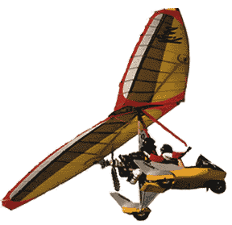

LES REGIMES DE VOL DE LA C.A.G
V.F.R
Visual Flight Rules
!
Ce sont les règles de vol que nous devons suivre impérativement.
I.F.R
Instrument Flight Rules
Régime de vol réservé aux aéronefs possédant des équipements particuliers, et dont l'équipage est qualifié.

Slide 5
DIVISION DE L’ESPACE AERIEN français
  La circulation Aérienne Générale (C.A.G)
  Les régimes de vol
  Les services et organismes de la C.A.G
  Les divisions de l’espace aérien français
  Les différents types d’espaces
  Les différentes classes d’espaces
  Les conditions météorologiques minimales (V.M.C)

Slide 6
ORGANISMES ET SERVICES DE LA C.A.G
3 ORGANISMES
assurent
3 SERVICES
QUI FAIT QUOI ?
Contrôle
- TWR : Tour de contrôle
- Champ de compétence :
Circulation d’aérodrome contrôlé
Contrôle
Rôle :
- Prévenir les abordages en vol entre aéronefs.
- Prévenir les collisions sur l’aire de manœuvre. - Ordonner et accélérer la circulation aérienne
A.F.I.S
(Aérodrome Flight Information Service)
Champ de compétence :
Circulation d’aérodrome non contrôlé
Information de vol
Rôle :
fournir aux aéronefs tous les avis et renseignements utiles à l’exécution sûre et efficace des vols.
Alerte
Rôle :
Alerter les organismes de sauvetage et de recherche (S.A.R) lorsqu’un aéronef a besoin de leur aide.
C.I.V
Centre d’Information de Vol
Champ de compétence :
Portions d’espaces aériens non contrôlés

Slide 7
DIVISION DE L’ESPACE AERIEN français
  La circulation Aérienne Générale (C.A.G)
  Les régimes de vol
  Les services et organismes de la C.A.G
  Les divisions de l’espace aérien français
  Les différents types d’espaces
  Les différentes classes d’espaces
  Les conditions météorologiques minimales (V.M.C)

Slide 8
DIVISION VERTICALE
FL 660
Etage supérieur
VFR interdit
UTA (Upper Traffic Area)
A
FL 195
LTA (Low Traffic Area)
Radio et transpondeur obligatoires
D
FL 115
Etage inférieur
Sol / mer

Slide 9
DIVISION HORIZONTALE
Afin de faciliter le contrôle, le territoire français est divisé en 5 régions d'information de vol, dénommées FIR (Flight Information Région).
PARIS
LFFF
REIMS
LFEE
BREST
LFRR
BORDEAUX
LFBB
MARSEILLE
LFMM

Slide 10
DIVISION HORIZONTALE
Chaque FIR est associé à un Centre d’Information de Vol (CIV).
Chaque CIV est subdivisé en Secteurs d’Information de Vol (SIV).

Slide 11
DIVISION DE L’ESPACE AERIEN français
  La circulation Aérienne Générale (C.A.G)
  Les régimes de vol
  Les services et organismes de la C.A.G
  Les divisions de l’espace aérien français
  Les différents types d’espaces
  Les différentes classes d’espaces
  Les conditions météorologiques minimales (V.M.C)

Slide 12
Les Différents types d’Espaces Aériens
1/ L’espace aérien contrôlé (EAC)
  Les CTR (zones de contrôle terminal)
  Les TMA (régions de contrôle terminal)
  Les AWY (airways ou couloirs aériens)
  L’espace aérien nommé LTA (Low Traffic Area)
    Plancher : FL 115 ou 3000 ft/ASFC (le plus élevé des 2)
    Plafond : FL 195
2/ Les zones à statut particulier
  Les zones interdites (LF.P)
  Les zones dangereuses (LF.D)
  Les zones règlementées (LF.R)
  ATZ (Zone de circulation d’aérodrome non contrôlé)
  RMZ (Radio Mandatory Zone)
  TMZ (Transpondeur Mandatory Zone)
  Les ZIT et ZRT (Zones temporairement interdites ou règlementées)
3/ L’espace aérien non contrôlé (EANC)
  Espace libre

Slide 13
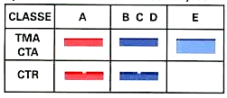
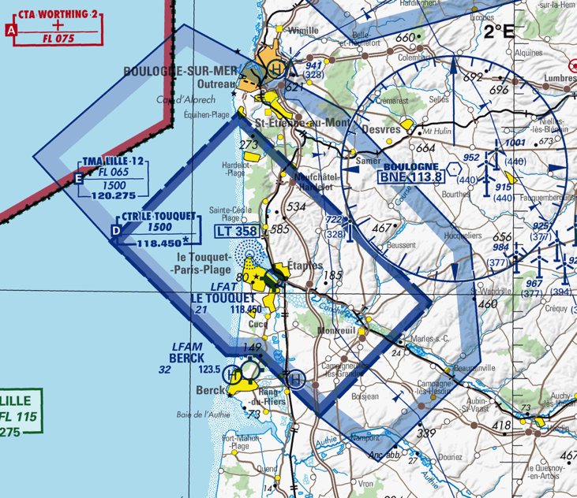

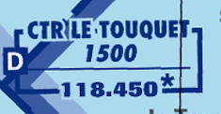
Les Différents types d’Espaces Aériens
1/ L’espace aérien contrôlé (EAC)
Les CTR (zones de contrôle terminal)
(Extraits de carte 1/500 000 OACI)
1500 Ft/AMSL
Surface

Slide 14
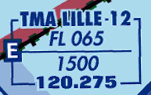
Les Différents types d’Espaces Aériens
1/ L’espace aérien contrôlé (EAC)
Les TMA (régions de contrôle terminal)
(Extraits de carte 1/500 000 OACI)

Slide 15
Les Différents types d’Espaces Aériens
1/ L’espace aérien contrôlé (EAC)
Les TMA (régions de contrôle terminal)
FL 65
1500 Ft/AMSL

Slide 16
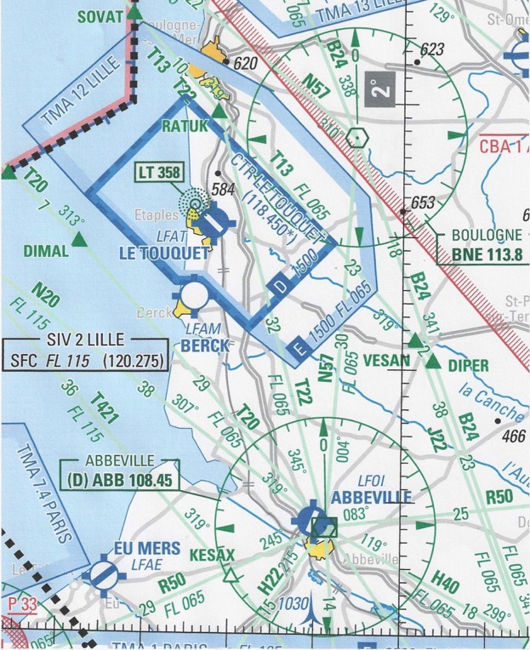

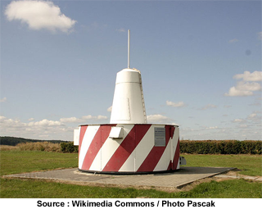
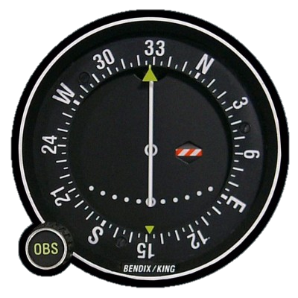

Les Différents types d’Espaces Aériens
1/ L’espace aérien contrôlé (EAC)
  Les AWY (Airways ou couloirs aériens)
Matérialisés sur les cartes 1/1 000 000 uniquement !
Récepteur
Radio-balise (V0R)
Indicateur de position
!
Largeur d’un Airway : de 10 à 20 Nm

Slide 17
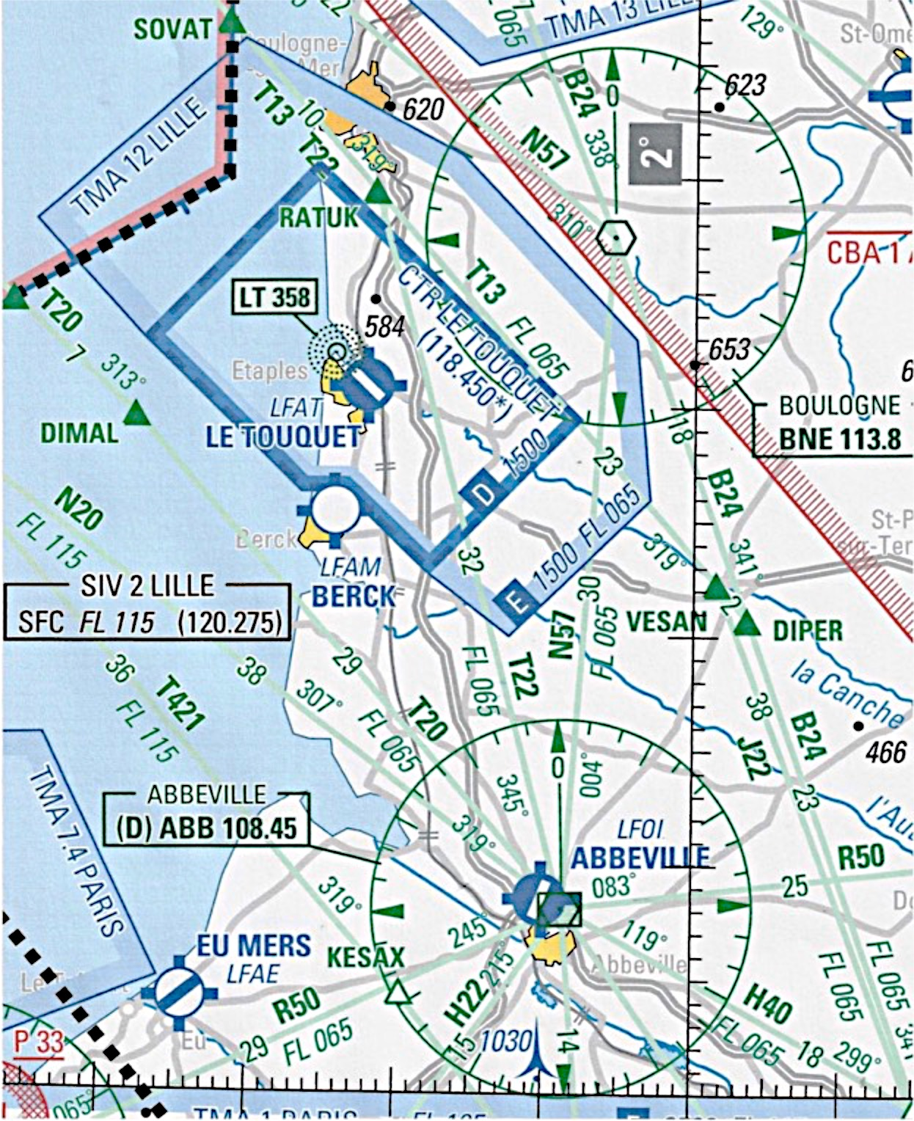
Les Différents types d’Espaces Aériens
1/ L’espace aérien contrôlé (EAC)
  Les AWY (Airways ou couloirs aériens)
Matérialisés sur les cartes 1/1 000 000 uniquement !
FL 195
FL 65

Slide 18
Les Différents types d’Espaces Aériens
1/ L’espace aérien contrôlé (EAC)
  Les CTR (zones de contrôle terminal)
  Les TMA (régions de contrôle terminal)
  Les AWY (airways ou couloirs aériens)
  L’espace aérien nommé LTA (Low Traffic Area)
    Plancher : FL 115 ou 3000 ft/ASFC (le plus élevé des 2)
    Plafond : FL 195
2/ Les zones à statut particulier
  Les zones interdites (LF.P)
  Les zones dangereuses (LF.D)
  Les zones règlementées (LF.R)
  ATZ (Zone de circulation d’aérodrome non contrôlé)
  RMZ (Radio Mandatory Zone)
  TMZ (Transpondeur Mandatory Zone)
  Les ZIT et ZRT (Zones temporairement interdites ou règlementées)
3/ L’espace aérien non contrôlé (EANC)
  Espace libre

Slide 19
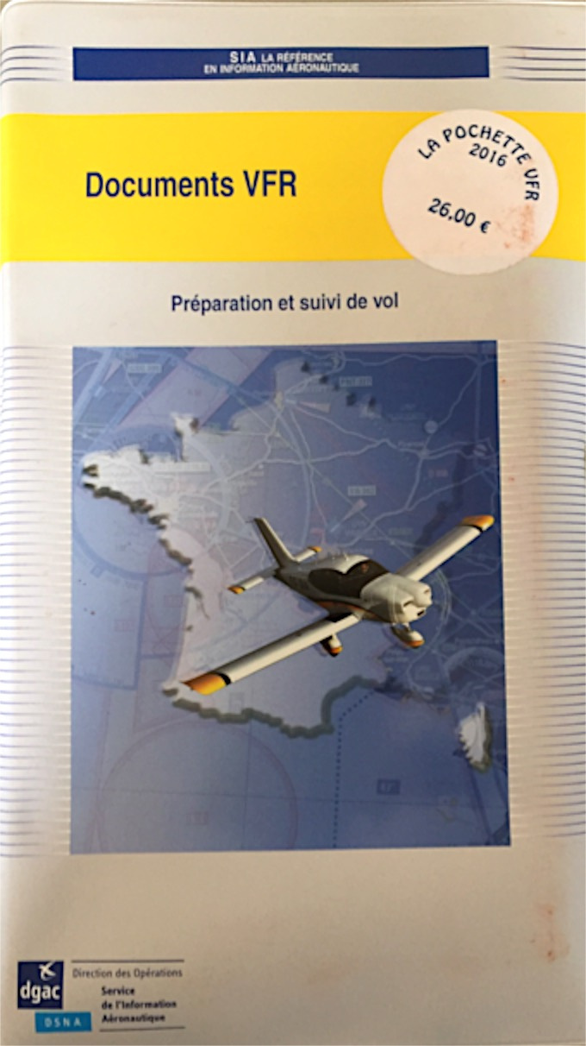
Les Différents types d’Espaces Aériens
2/ LES ZONES A STATUT PARTICULIER
  Zones interdites (LF.P), dangereuses (LF.D), règlementées (LF.R)
Zones créés pour des activités particulières civiles ou militaires.
Elles peuvent se situer en espace aérien contrôlé ou non contrôlé.
Elles sont répertoriées dans le complément aux cartes aéronautiques 1/1 000 000 que l’on trouve dans la « Pochette VFR »
Cette pochette est éditée chaque année par le S.I.A (Service de l’Information Aéronautique)
Pour votre sécurité, celle des autres et pour respecter la réglementation, vous devez être en possession d’une pochette à jour !

Slide 20
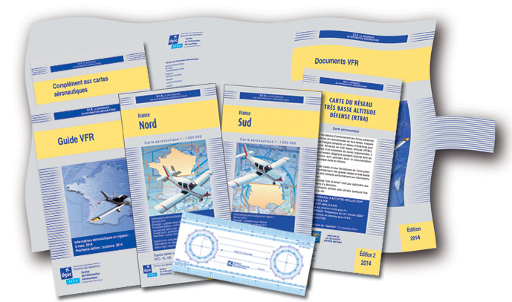
Les Différents types d’Espaces Aériens
2/ LES ZONES A STATUT PARTICULIER
  Le contenu de la pochette VFR
Cartes Nord et Sud France 1/1 000 000
Guide VFR (Rappel des règles de l’air)
Complément aux cartes aéronautiques
Carte RTBA défense

Slide 21
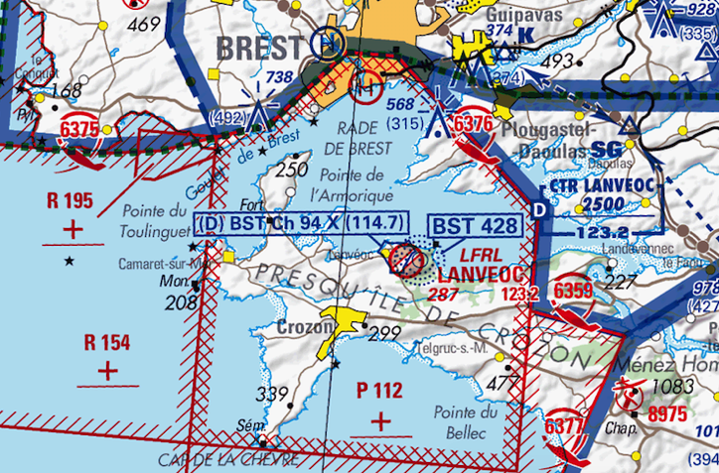
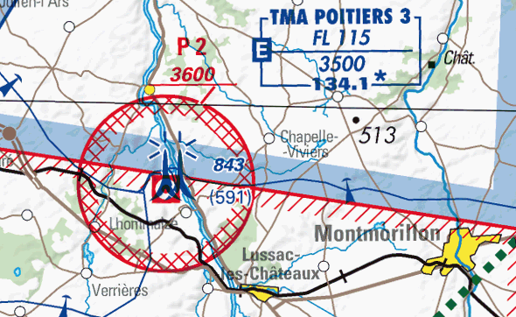
Les Différents types d’Espaces Aériens
2/ LES ZONES A STATUT PARTICULIER
Zones interdites (lf-p)

Slide 22
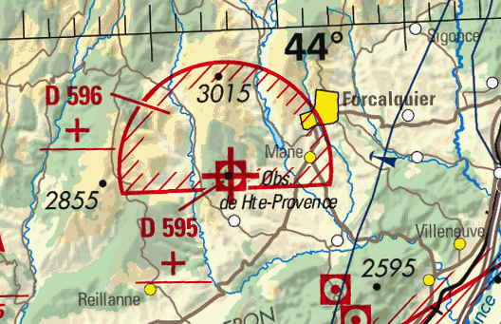
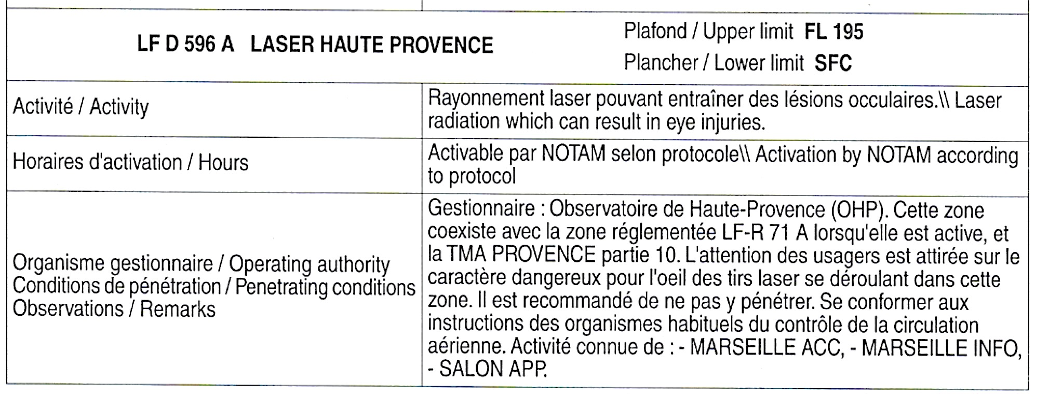
Les Différents types d’Espaces Aériens
2/ LES ZONES A STATUT PARTICULIER
Zones dangereuses (lf-D)

Slide 23
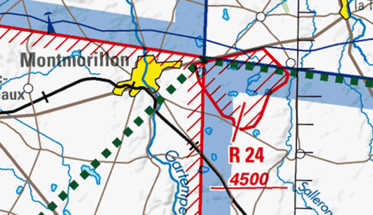
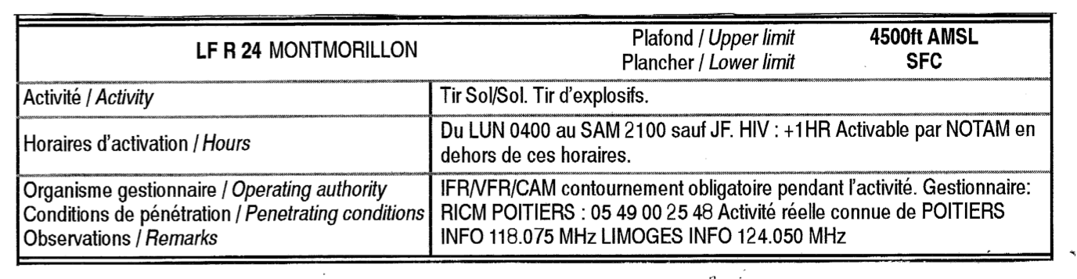
Les Différents types d’Espaces Aériens
2/ LES ZONES A STATUT PARTICULIER
Zones réglementées (lf-R)

Slide 24
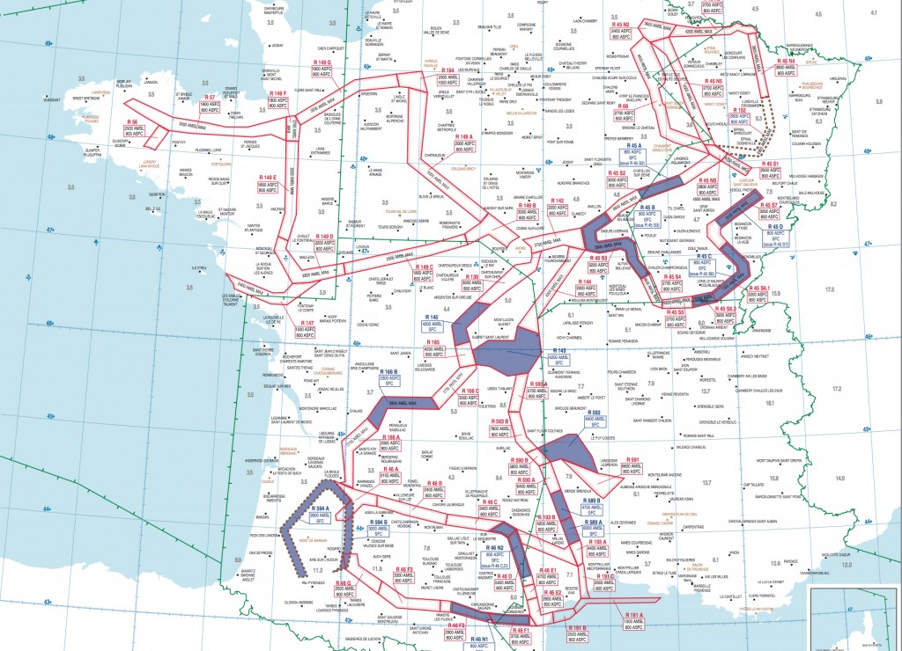
Les Différents types d’Espaces Aériens
2/ LES ZONES A STATUT PARTICULIER
Zones règlementées - le Réseau Très Basse Altitude (RTBA)
Notes:
Carte 1/ 1 000 000 - Pochette VFR éditée chaque année

Slide 25
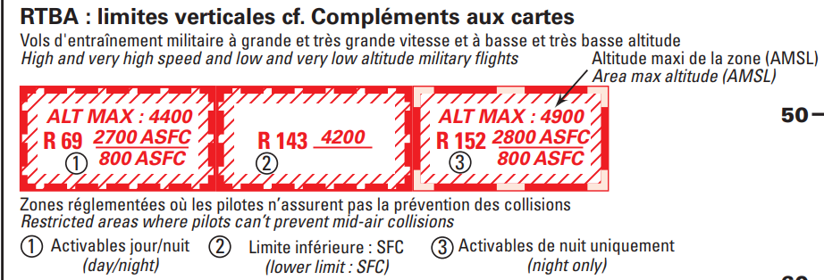
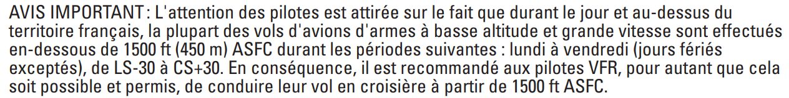
Les Différents types d’Espaces Aériens
2/ LES ZONES A STATUT PARTICULIER
Zones règlementées - le Réseau Très Basse Altitude (RTBA)
Représentation sur la carte au 1/500 000 OACI

Slide 26
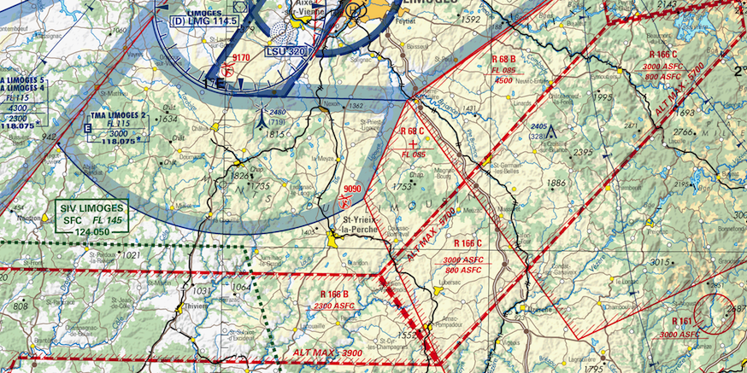
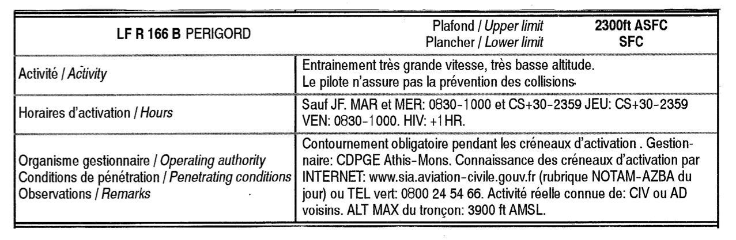
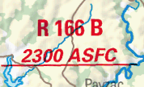
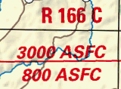

Les Différents types d’Espaces Aériens
2/ LES ZONES A STATUT PARTICULIER
Zones règlementées - le Réseau Très Basse Altitude (RTBA)
Notes:
Exemples de troncons RTBA sur la carte 1/500 000 OACI

Slide 27
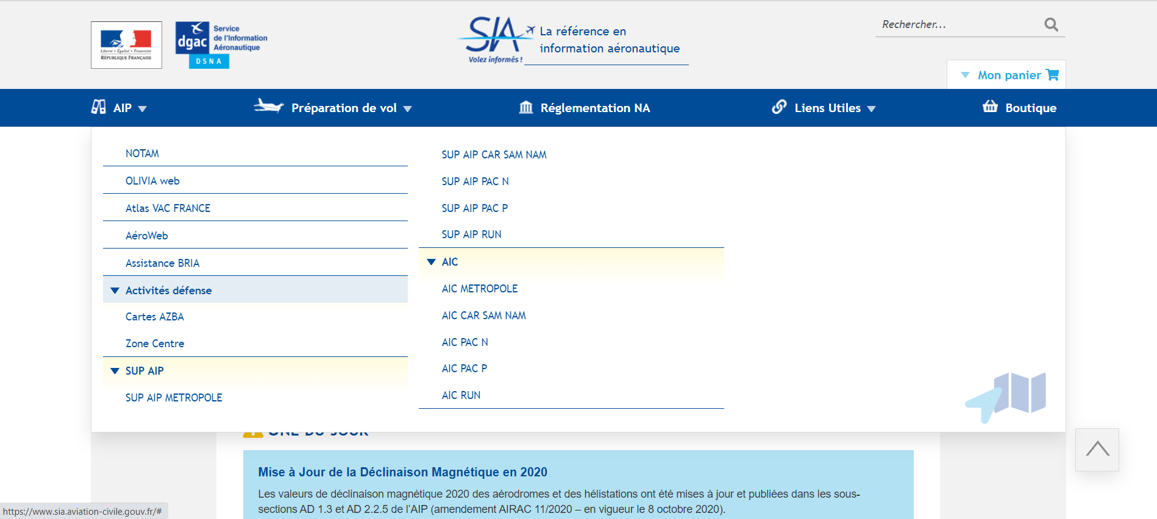
Les Différents types d’Espaces Aériens
2/ LES ZONES A STATUT PARTICULIER
Zones règlementées - le Réseau Très Basse Altitude (RTBA)

Slide 28
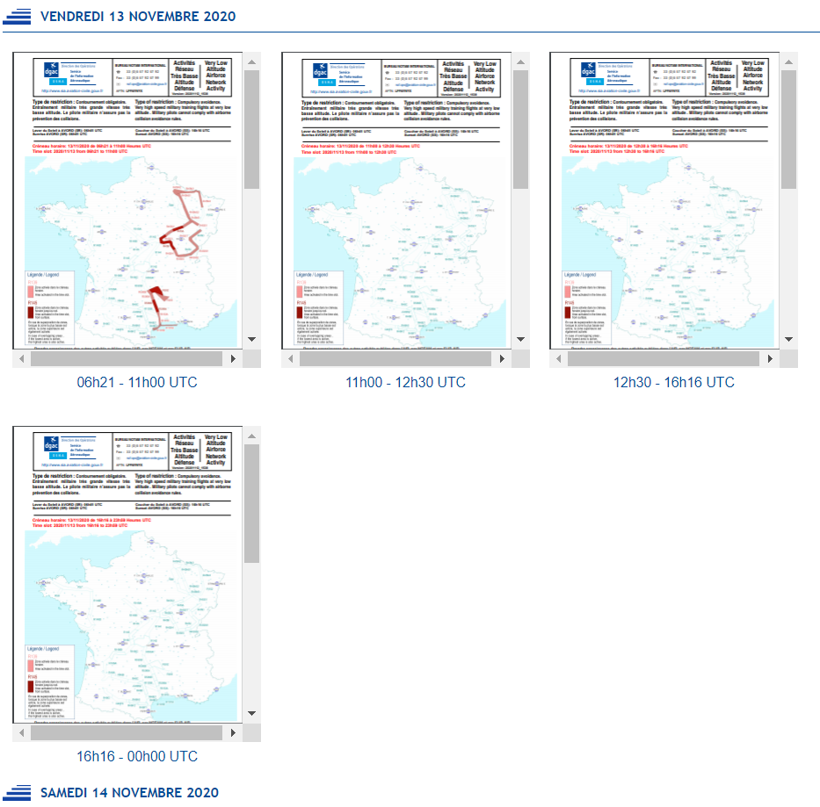
Les Différents types d’Espaces Aériens
2/ LES ZONES A STATUT PARTICULIER
Zones règlementées - le Réseau Très Basse Altitude (RTBA)

Slide 29
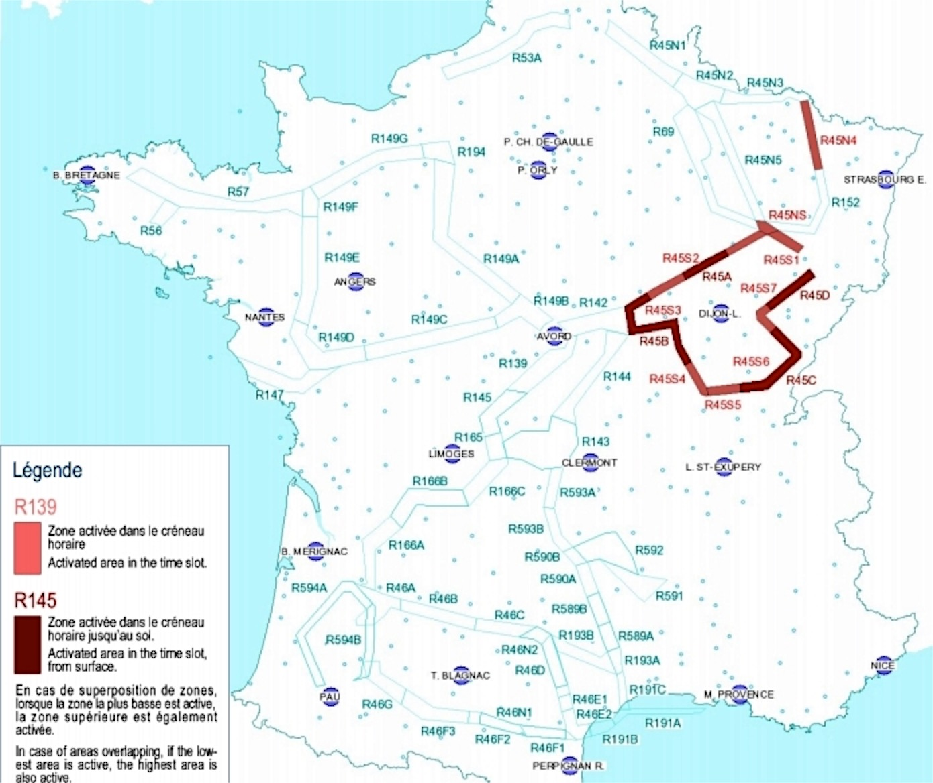
Les Différents types d’Espaces Aériens
2/ LES ZONES A STATUT PARTICULIER
Zones règlementées - le Réseau Très Basse Altitude (RTBA)

Slide 30
Les Différents types d’Espaces Aériens
2/ LES ZONES A STATUT PARTICULIER
Zones règlementées – la zone Centre

Slide 31
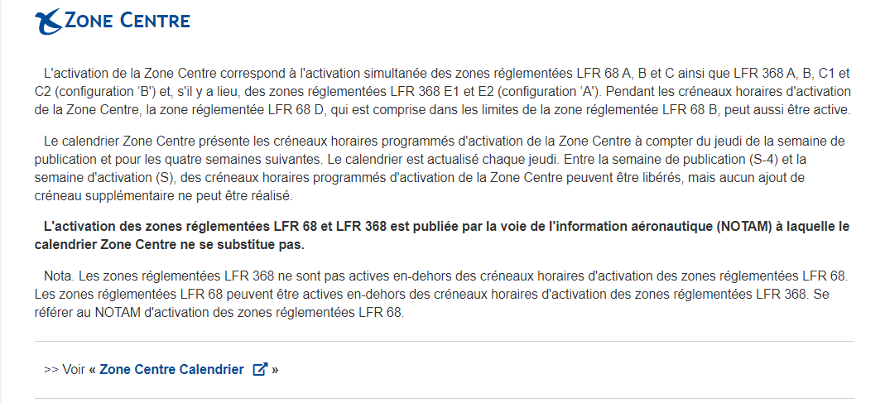
Les Différents types d’Espaces Aériens
2/ LES ZONES A STATUT PARTICULIER
Zones règlementées – la zone Centre
Notes:
Depuis le 28 mars 2019, plusieurs zones réglementées sont activés en association avec des zones réglementées déjà existantes, elles forment ensemble un volume aérien dit « Zone Centre ».
Ce volume est actif pendant des périodes prédéfinies pour les besoins de la défense.
Deux configurations d’activations sont possibles Alpha et Bravo.

Slide 32
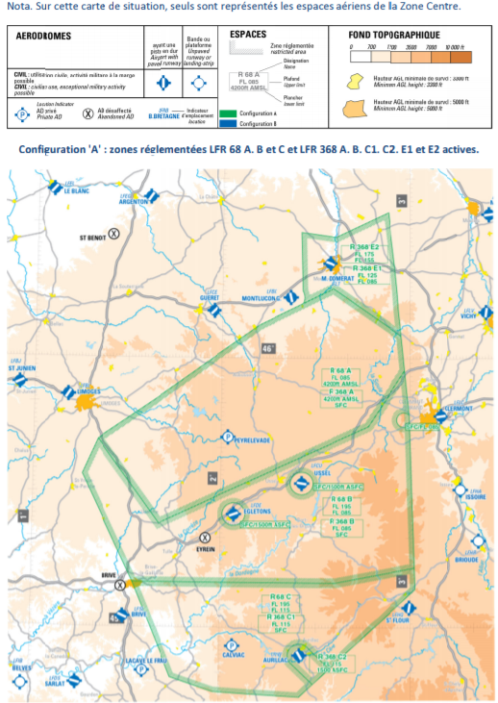
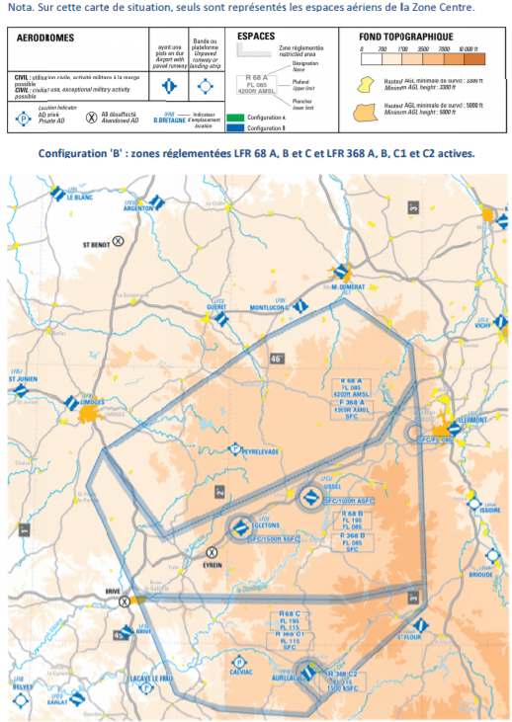
Les Différents types d’Espaces Aériens
Zones règlementées – la zone Centre
Notes:
Deux configurations d’activations sont possibles Alpha et Bravo.

Slide 33
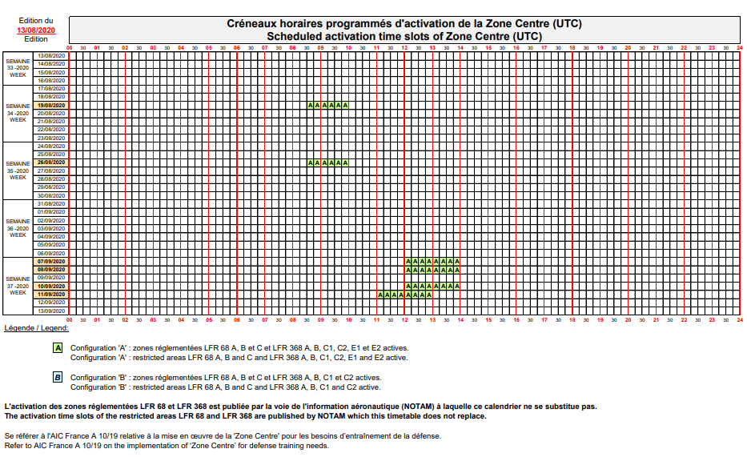
Les Différents types d’Espaces Aériens
2/ LES ZONES A STATUT PARTICULIER
Zones règlementées – la zone Centre
Un calendrier, actualisé chaque jeudi, est disponible dans la rubrique préparation de vol du site du SIA.
La période d’activation est publiée par Notam le jeudi deux semaines au préalable.
Notes:
Deux configurations d’activations sont possibles Alpha et Bravo.

Slide 34
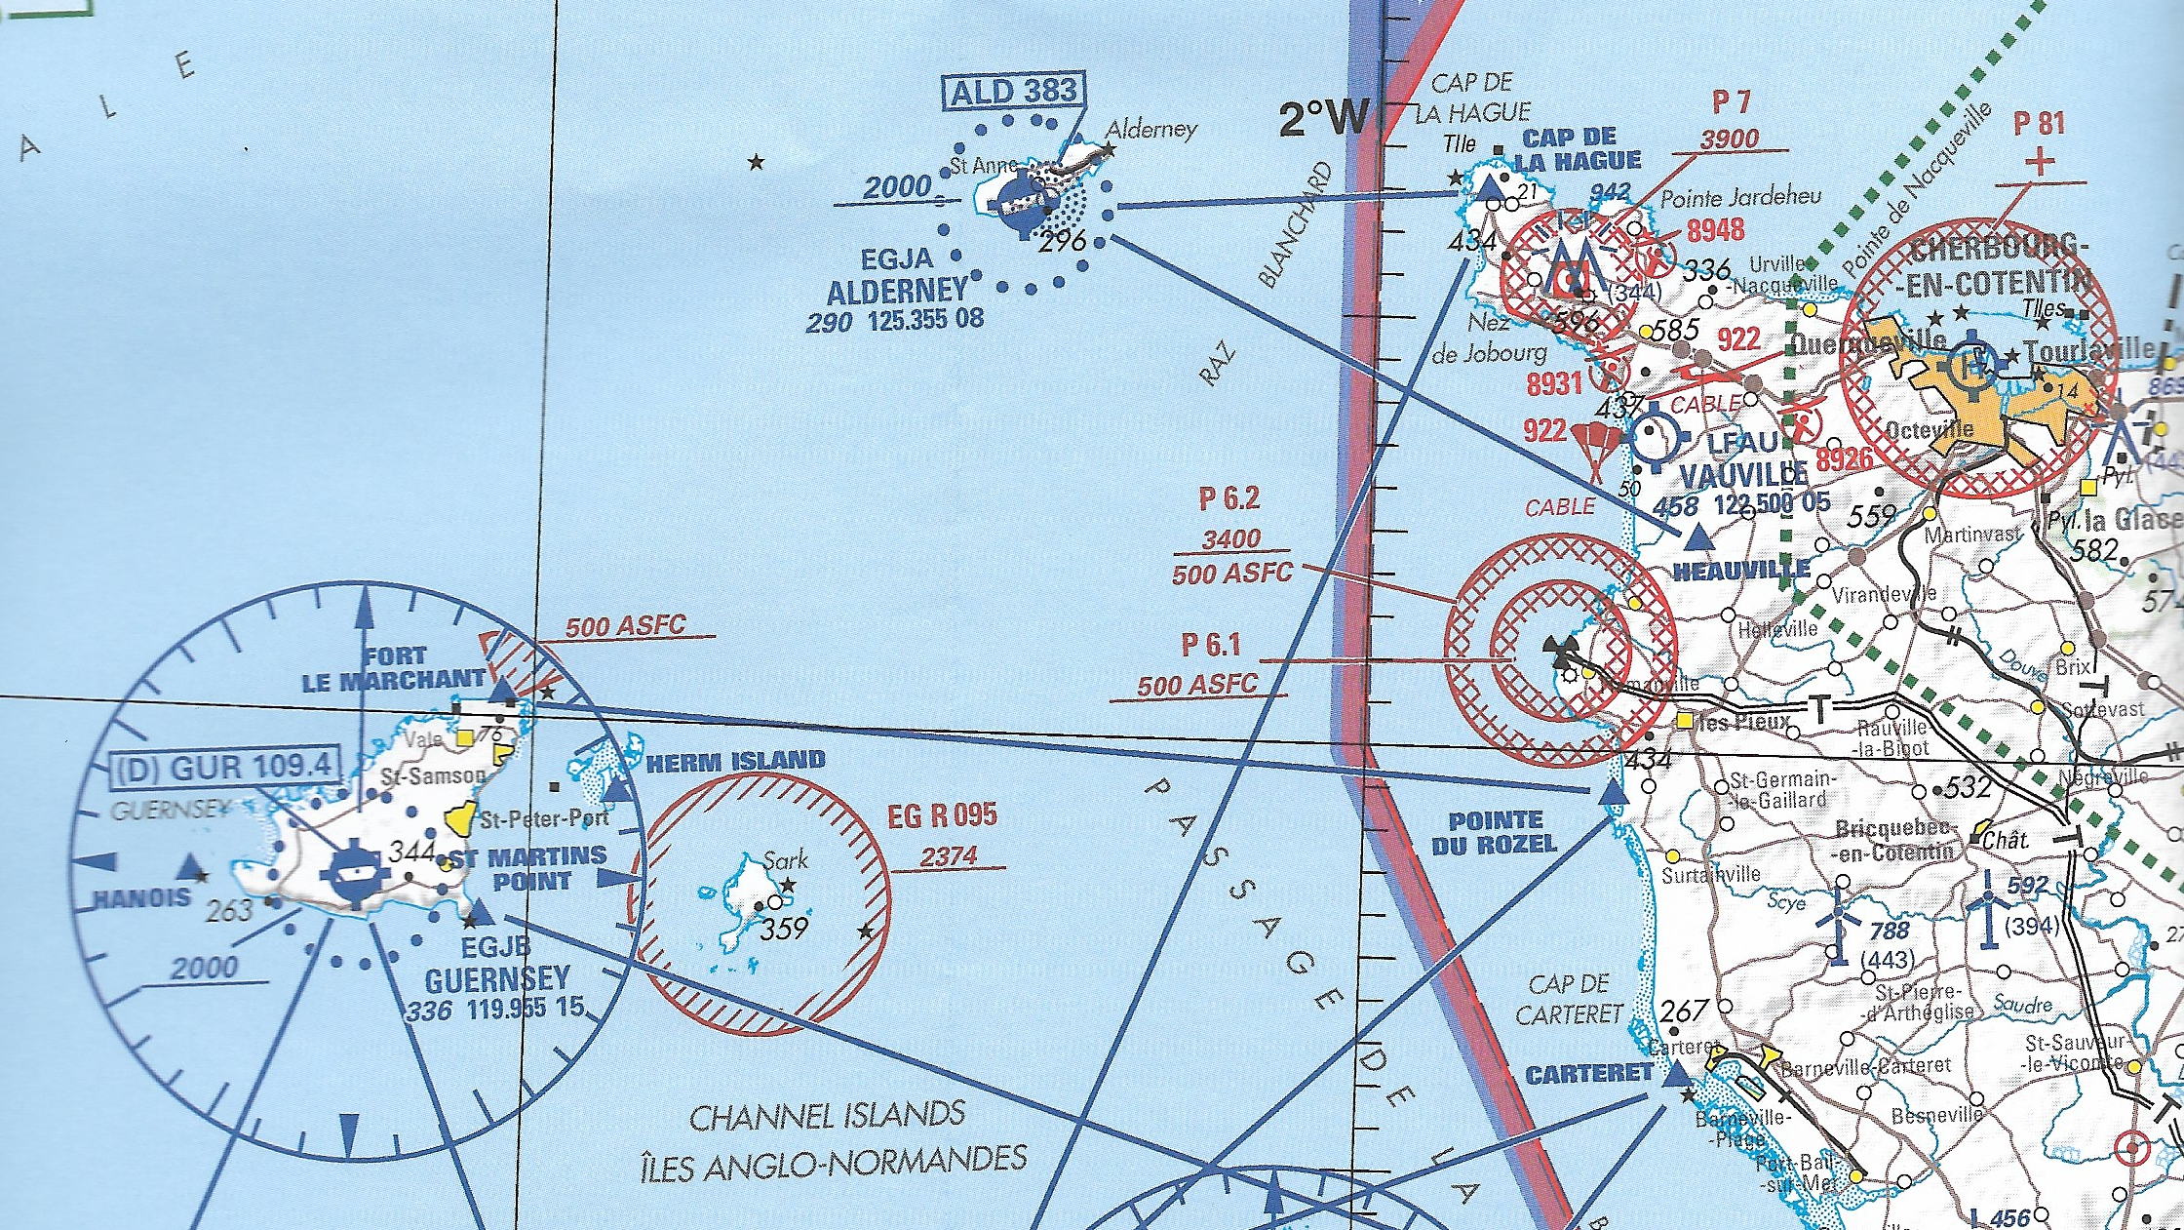
Les Différents types d’Espaces Aériens
2/ LES ZONES A STATUT PARTICULIER
ATZ : Zones de circulation d’aérodrome non contrôlés.

Slide 35
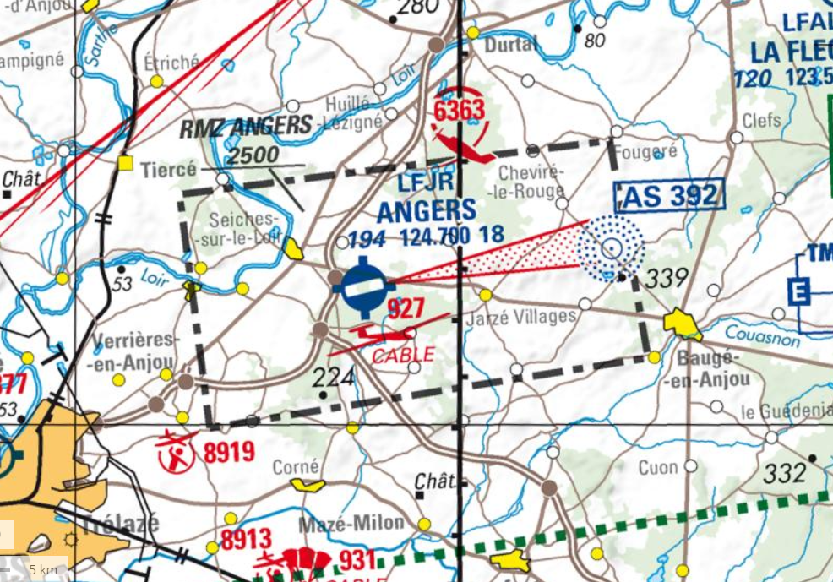
Les Différents types d’Espaces Aériens
2/ LES ZONES A STATUT PARTICULIER
RMZ : Zones où l’usage de la radio est obligatoire.
TMZ : Zones où l’usage du transpondeur est obligatoire.

Slide 36
DIVISION DE L’ESPACE AERIEN français
  La circulation Aérienne Générale (C.A.G)
  Les régimes de vol
  Les services et organismes de la C.A.G
  Les divisions de l’espace aérien français
  Les différents types d’espaces
  Les différentes classes d’espaces
  Les conditions météorologiques minimales (V.M.C)

Slide 37
LES CLASSES D’ESPACES
DEFINITION :
indice qualitatif affecté aux différents espaces, en fonction :
✈ Des services rendus
✈ Des exigences de pénétration
✈ Des conditions VMC
But :
✈ Protéger les vols IFR
✈ Eviter les interférences entre les vols VFR et IFR
✈ Améliorer les services et les informations des organismes de contrôle

Slide 38
LES CLASSES D’ESPACES
A
Interdit aux VFR
B
C
D
E
Espaces aériens
contrôlés
CLAIRANCE OBLIGATOIRE
F
G
Espace non contrôlé

Slide 39
LES CLASSES D’ESPACES
Classe | Espacements assurés | Services assurés | Clairance
A | Espaces interdits aux vols VFR
C | VFR / IFR | contrôle Info de trafic VFR / VFR | Oui
D | VFR spéciaux / IFR | contrôle Info de trafic IFR / VFR et VFR / VFR | Oui
E |  | Info de trafic IFR / VFR et VFR / VFR (si possible) | Non
G |  | Service d’information de vol | Non
Rappel : les services d’information de vol et d’alerte sont assurés dans toutes les classes.

Slide 40
LES CLASSES D’ESPACES
VFR spécial :
Lorsque les conditions météos sont inférieures aux VMC requises, le pilote peut demander une clairance pour évoluer en « VFR spécial » dans une CTR.
Les 6 conditions requises pour ce régime de vol sont :
Pour le pilote :
1) Vol hors des nuages et en vue du sol ;
2) La visibilité́ en vol n’est pas inferieure à 1 500 m ou, pour les hélicoptères, à 800 m ;
3) Vitesse de 140 kts IAS, ou moins, pour permettre de voir tout autre aéronef et tout obstacle à temps pour éviter une collision .
Pour le contrôle de la circulation aérienne :
1) De jour uniquement, sauf autorisation contraire de l’autorité compétente ;
2) La visibilité́ au sol n’est pas inferieure à 1 500 m ou, pour les hélicoptères, à 800 m ;
3) Le plafond n’est pas inferieur à 600 ft.

Slide 41
DIVISION DE L’ESPACE AERIEN français
  La circulation Aérienne Générale (C.A.G)
  Les régimes de vol
  Les services et organismes de la C.A.G
  Les divisions de l’espace aérien français
  Les différents types d’espaces
  Les différentes classes d’espaces
  Les conditions météorologiques minimales (V.M.C)

Slide 42

CONDITIONS METEOROLOGIQUES DE VOL A VUE
VOIR ET ÉVITER
V.F.R
Visual Flight Rules
V.M.C
(Visual Météorological Conditions)
Si les minimas météos ne sont pas réunies :
I.M.C
(Instrument Météorological Conditions)
I.F.R
Instrument Flight Rules

Slide 43



CONDITIONS METEOROLOGIQUES DE VOL A VUE
Espaces Aériens Contrôlés
(Classes B, C, D et E)
FL 195
Visibilité : 8 km
300 m (1000 ft)
1500 m
FL 100
Visibilité : 5 km
Vi maxi : 250 kt
Sol

Slide 44
CONDITIONS METEOROLOGIQUES DE VOL A VUE
Espace Aérien Non Contrôlé
(Classe G)
FL 195
Visibilité : 8 km
300 m (1000 ft)
1500 m
FL 100
Visibilité : 5 km
Vi maxi : 250 kt
1000 Ft /ASFC
3000 Ft /AMSL
Vi < 140 kt :Visibilité 1,5 km.
Recommandation : assurer une visibilité horizontale équivalente à 30’’ de vol
Hors des nuages
et en vue du sol
Vi > 140 kt :Visibilité 5 km
Obligation : assurer une visibilité horizontale équivalente à 30’’ de vol
Sol

Slide 45
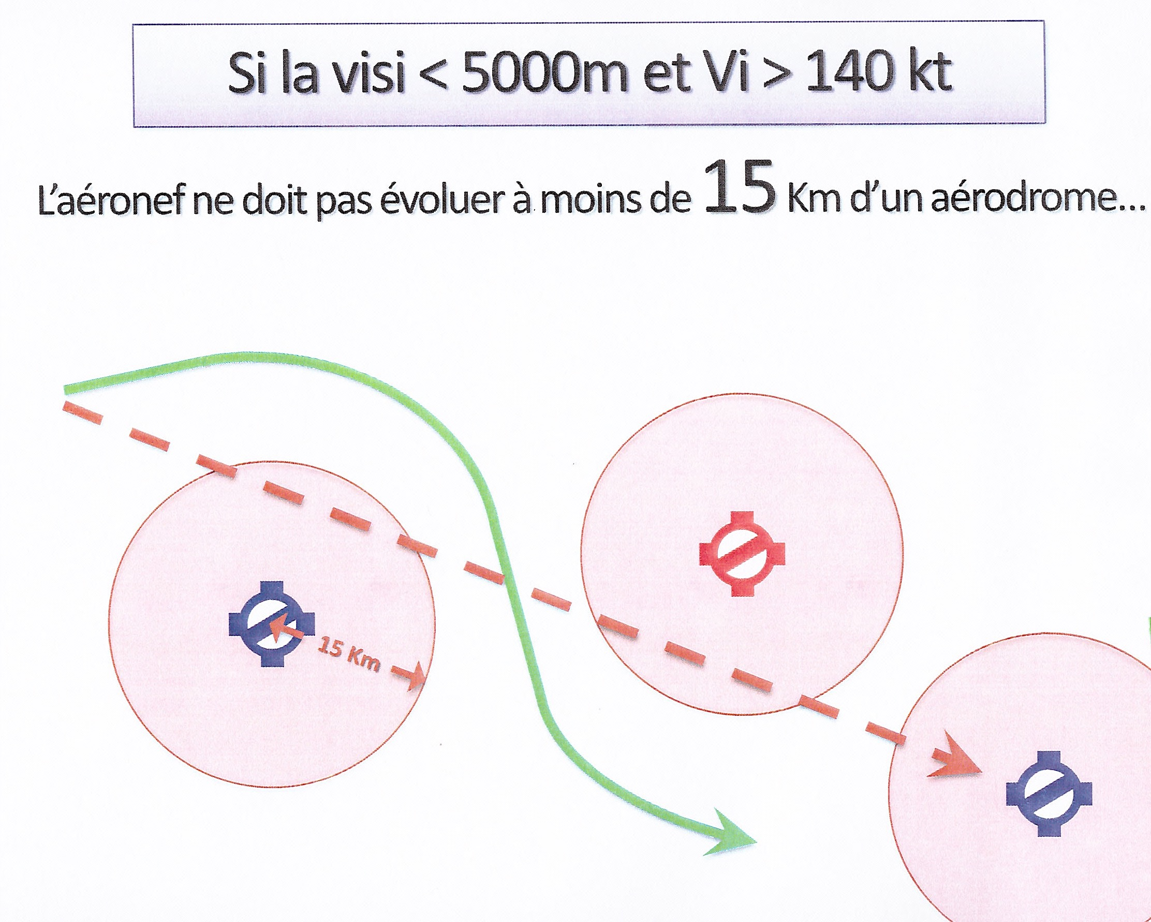
CONDITIONS METEOROLOGIQUES DE VOL A VUE (VMC)

Slide 46
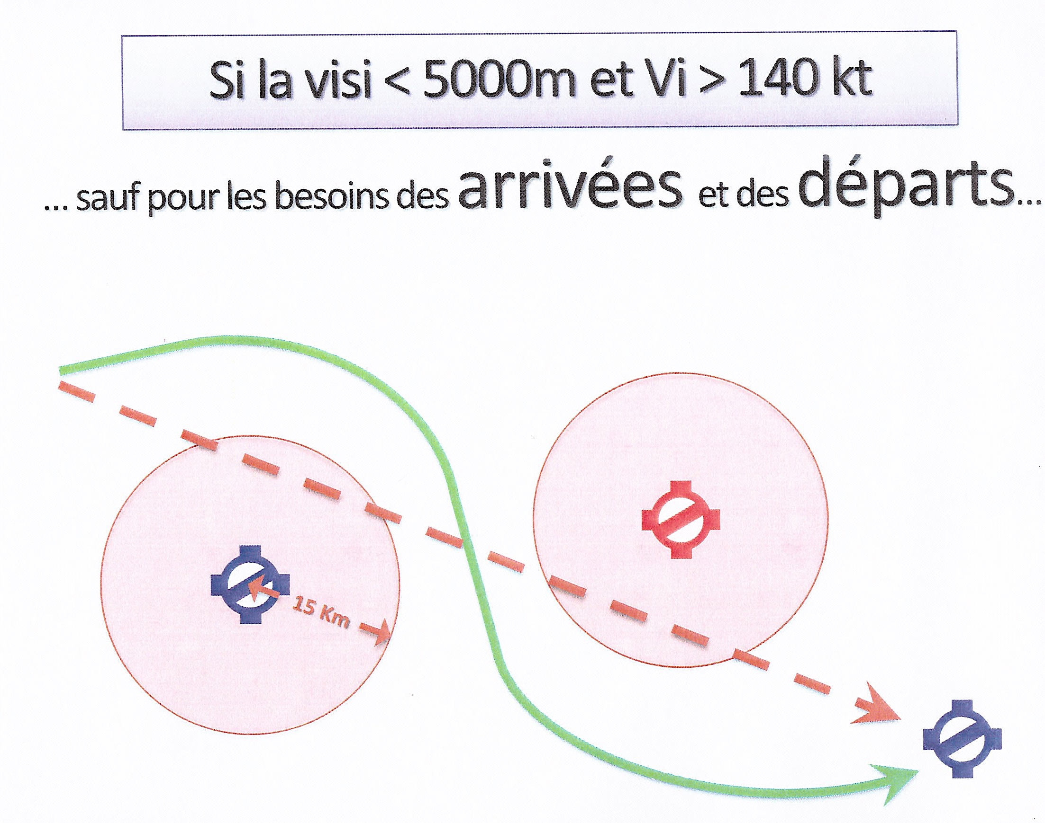
CONDITIONS METEOROLOGIQUES DE VOL A VUE (VMC)

Slide 47
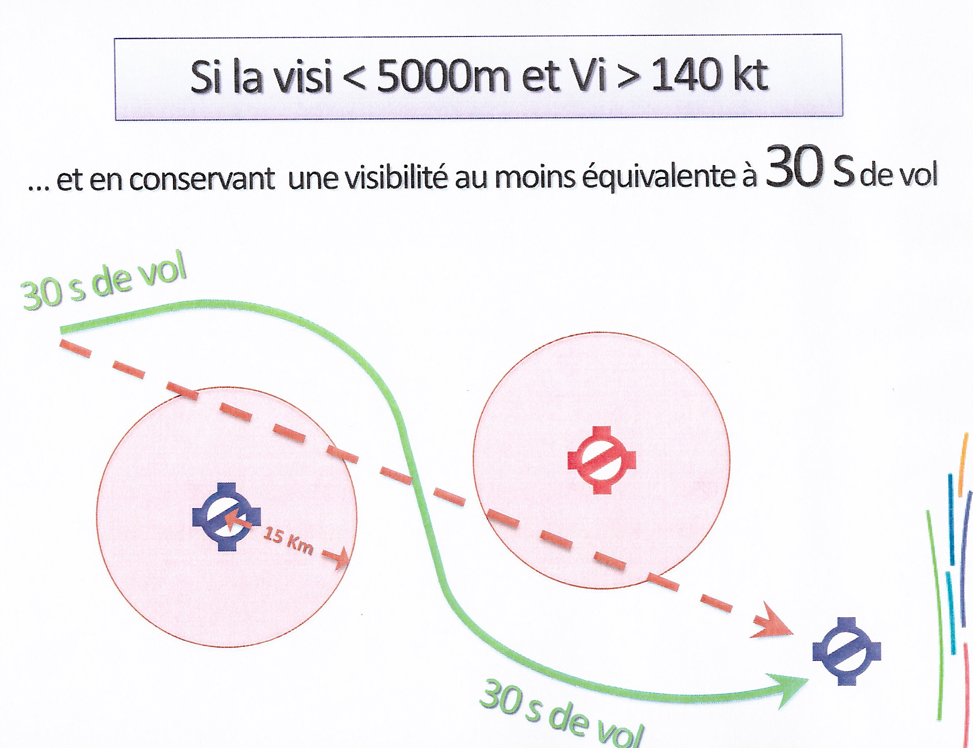
CONDITIONS METEOROLOGIQUES DE VOL A VUE (VMC)
Didier HORN – V3/2011 ©

